Slide 1
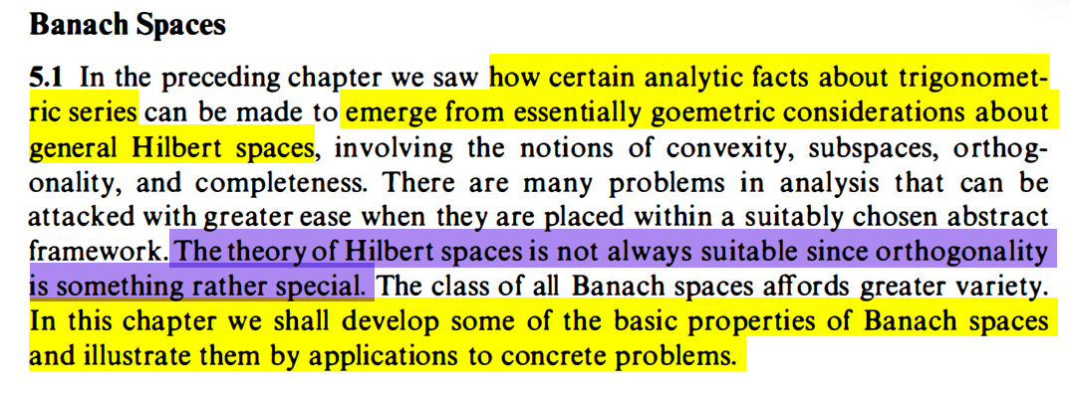
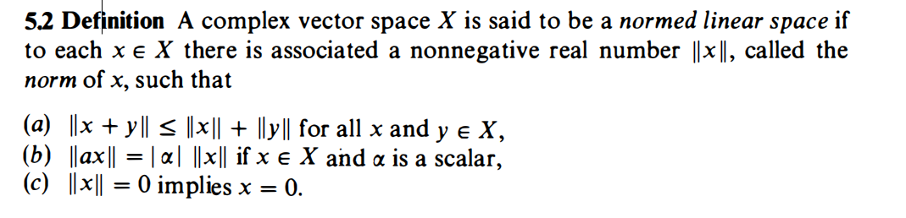
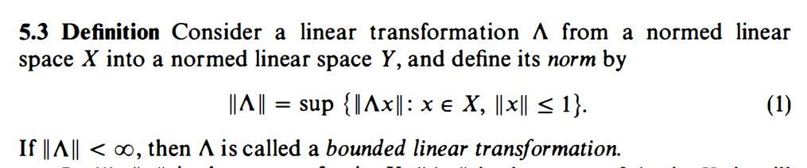
第五章,banach空间的technique
前一章的三角级数,hilbert空间
banach空间提出来的原因,因为正交性其实很难满足
范数的性质
三角
线性
=0
有界的linear transformation

Slide 2
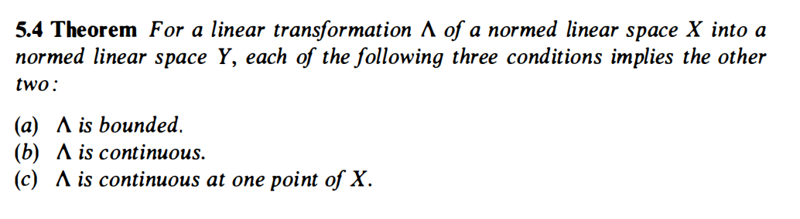
有界
连续
在一点连续
思想:
有界线性算子的连续性被线性限制为一致有界性

Slide 3
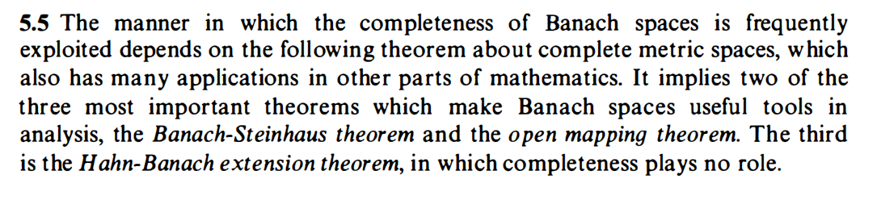
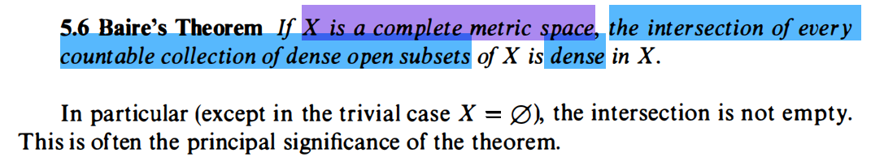
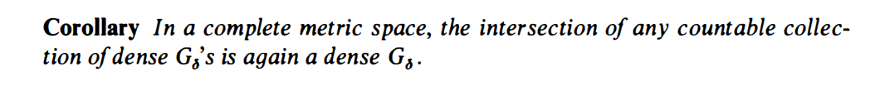
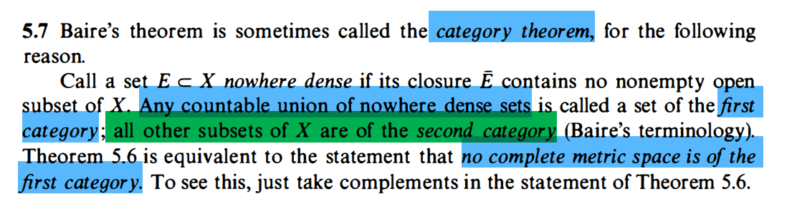
Consequences of Baire's Theorem
the Banach-Steinhaus theorem
the open mapping theorem.
the Hahn-Banach extension theorem,
three most important theorems which make Banach spaces useful tools in analysis
稠密开集合的可数交依旧稠密
dense open set可以理解为稀疏的closed的补集,如Q为closed故而R/Q是dense open set
故而其另一种形式为
baire纲领
稀疏集是第一纲的
完备集合是第二纲的

Slide 4
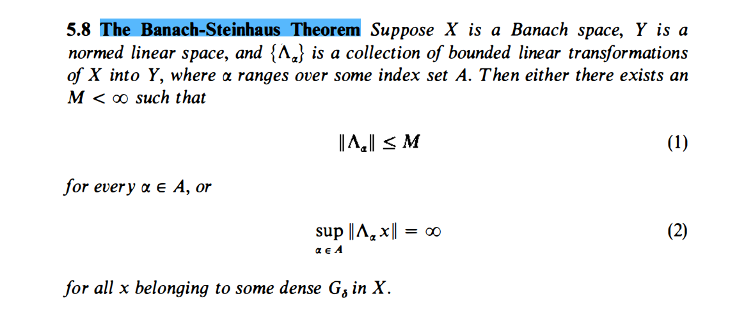
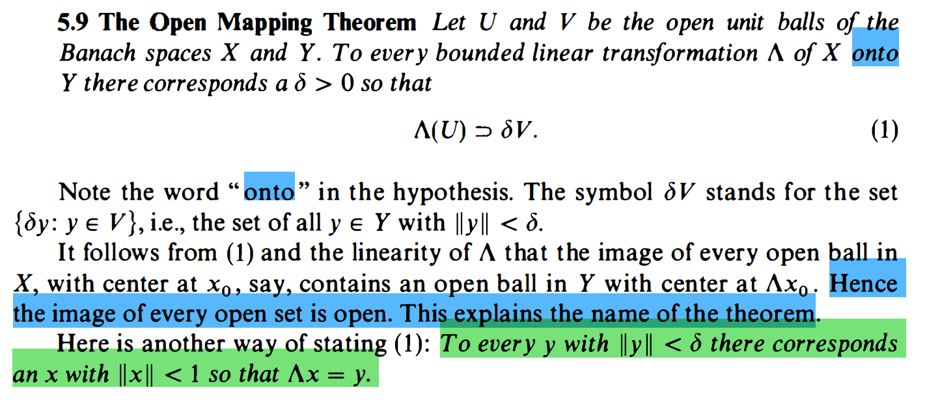
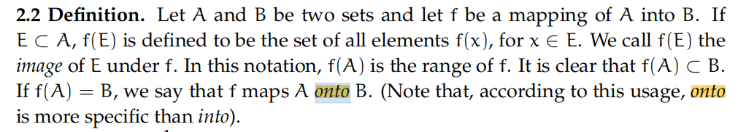
Bs定理,三大定理里面的第一个定理
Banach space 中的一族有界线性算子
1.一族算子范数有界
2.范数无界
Proof:显然的观察
Open mapping theorem:B->B的有界映射连续
Proof:将内点映射到内点
Note:本文是直接写为内点->内点
两个条件串起来这个证明是极为简单的
1.线性有界
2.满射

Slide 5
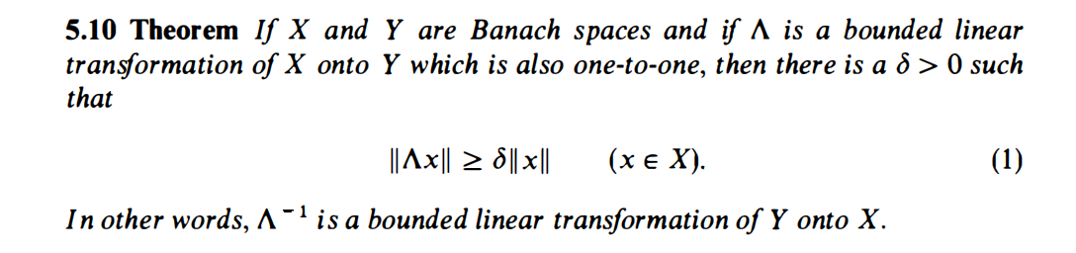
这个定理属于上文条件的一个推论,
线性
一对一

